Slide 1

















Chào mừng các em đến với Tiết Toán

Slide 2

Khởi động
Notes:
Bài giảng thiết kế bởi: Hương Thảo - tranthao121004@gmail.com

Slide 3








Hoa tặng mẹ

Slide 4




ĐEO KHẨU TRANG CHỐNG CORONA
PLAY

Slide 5








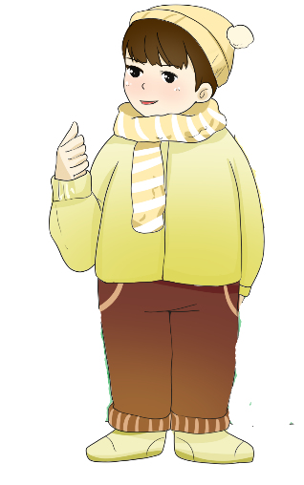


Đến bài mới
1
2
4
5
3

Slide 6

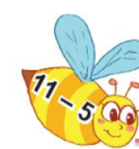
A. 9
B. 6
C. 8
D. 7

Slide 7
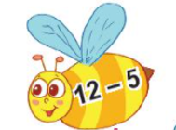
A. 6
B. 7
C. 5
D. 8

Slide 8
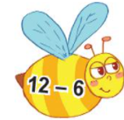
A. 7
B. 8
C. 6
D. 9

Slide 9

A. 8
B. 9
C. 7
D. 6

Slide 10
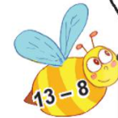
A. 7
B. 4
C. 6
D. 5

Slide 11
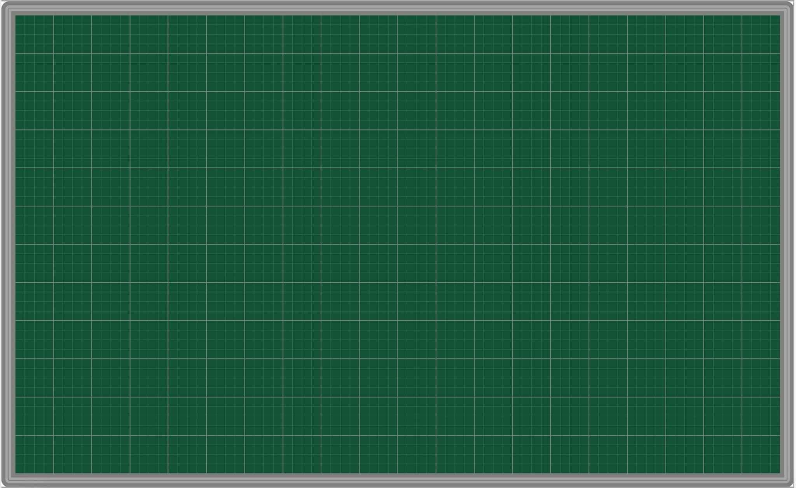
Thứ Năm, ngày 9 tháng 10 năm 2025
Toán
Bài: Phép trừ (có nhớ) trong phạm vi 20
(tiếp theo).

Slide 12
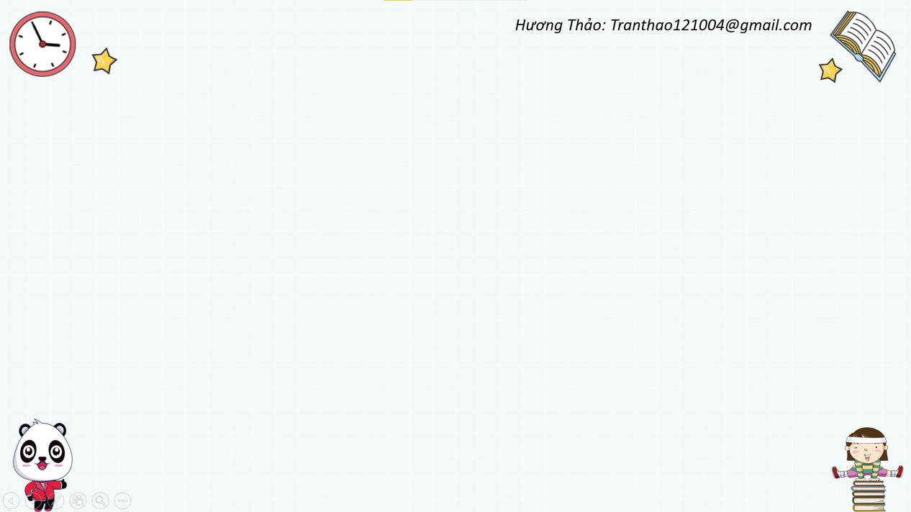
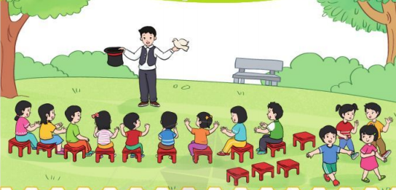

13 trừ 3 bằng 10
10 trừ 1 bằng 9
Có mấy bạn đi về
Trong tranh vẽ gì?
Vậy 13 – 4 = 9

Slide 13


Slide 14
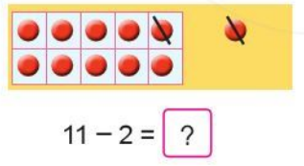
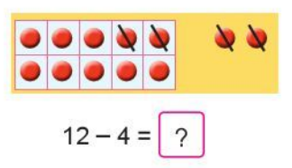
1. Tính
11 - ? = 10
10 - ? = ?
1
1
9
9
12 - ? = 10
10 - ? = ?
2
2
8
8

Slide 15
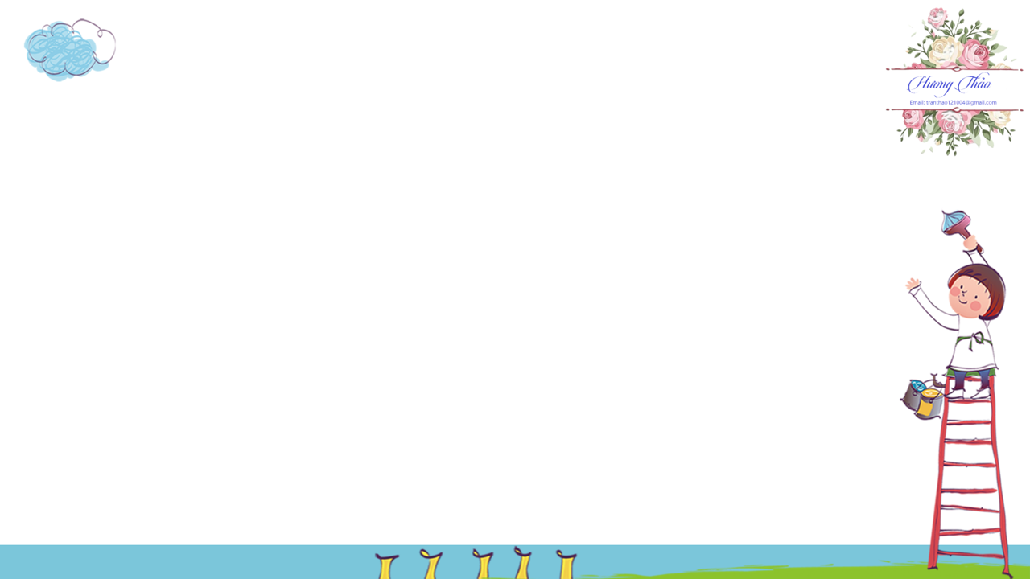

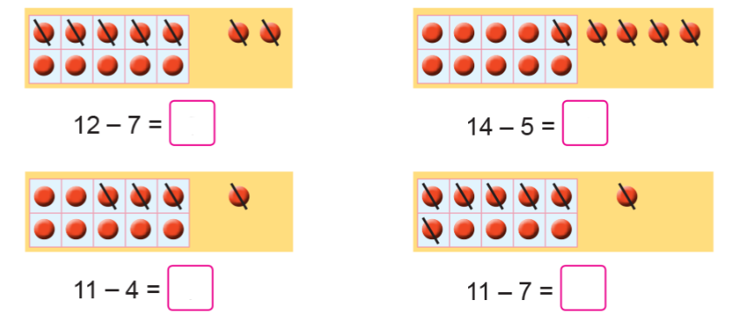
5
9
7
4

Slide 16


Chữ
Bí Ẩn
Notes:
Bài giảng thiết kế bởi: Hương Thảo - tranthao121004@gmail.com

Slide 17

Cách chơi
Chữ X bí ẩn nằm ở 1 trong 3 ô hàng dọc giữa
Học sinh sẽ chọn ô câu hỏi để dóng tìm chữ X bí ẩn (theo hàng ngang, hoặc chéo)
Mỗi câu trả lời đúng học sinh sẽ được 1 chữ X để cho vào vị trí ô câu trả lời đã chọn, sai thì không được chữ nào.
Kết thúc trò chơi khi mở chữ X bí ẩn trùng với chữ X của học sinh đã có được (theo hàng ngang hoặc chéo) thì chiến thắng

Slide 18


1
2
X
X
3
4
X
X
5
6
X
X

Slide 19

Câu hỏi số 1
13 – 5 = ?
Đáp án: 8

Slide 20
Câu hỏi số 2
13 – 7 = ?
Đáp án: 6

Slide 21
Câu hỏi số 3
14 – 6 = ?
Đáp án: 8

Slide 22
Câu hỏi số 4
14 – 9 = ?
Đáp án: 5

Slide 23
Câu hỏi số 5
15 – 8 = ?
Đáp án: 7

Slide 24
Câu hỏi số 6
15 – 6 = ?
Đáp án: 9

Slide 25
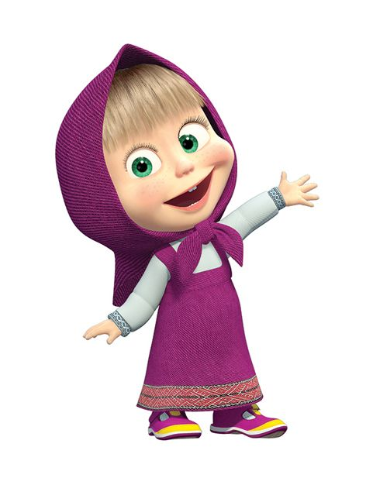
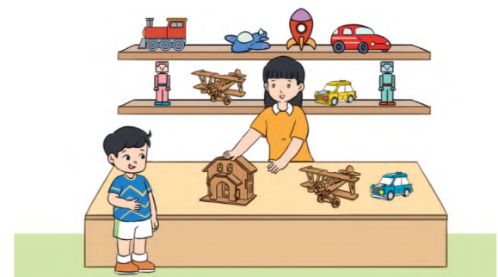
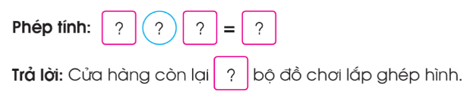
4. Cửa hàng có 11 bộ đồ chơi lắp ghép hình, cửa hàng bán đi 3 bộ. Hỏi cửa hàng còn lại bao nhiêu bộ đồ chơi lắp ghép hình?

Slide 26
Thứ Năm ngày 9 tháng 10 năm 2025
Toán
Bài: Phép trừ (có nhớ) trong phạm vi 20 (tiếp theo).
4. Phép tính :
11 - 3 = 8
8
Trả lời: Cửa hàng còn lại…….bộ đồ chơi lắp ghép hình .

Slide 27


HẸN GẶP LẠI
Notes:
Bài giảng thiết kế bởi: Hương Thảo - tranthao121004@gmail.com

